Slide 1
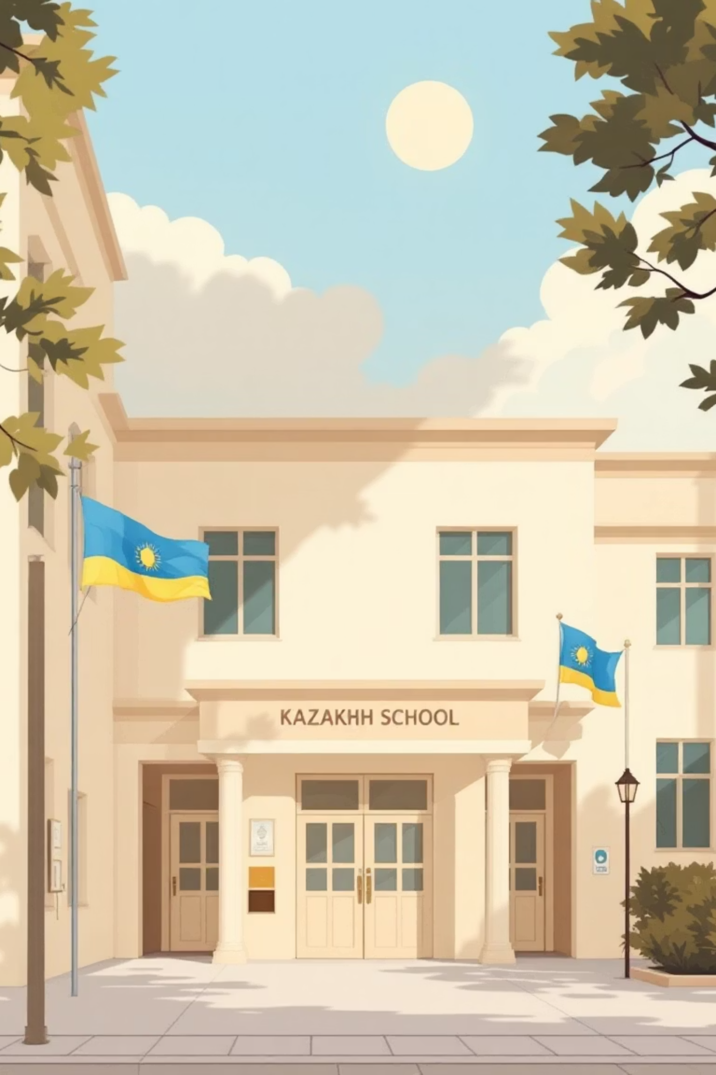
«Ақмола облысы білім басқармасының Атбасар ауданы бойынша білім бөлімі
Атбасар қаласының №7 жалпы орта білім беретін мектебі » КММ
2025-2026 оқу жылының бірінші тоқсаны бойынша білім сапасының қорытындысы

Slide 2

Оқу жылының басталуы мен бірінші тоқсан мерзімі
Ресми басталуы
Ұзақтығы
Оқу жылы 2025 жылдың 1 қыркүйегінде салтанатты түрде басталды. Бұл күн жаңа білім жолының бастауы болды.
Бірінші тоқсанның жалпы ұзақтығы 8 толық оқу аптасын қамтыды. Бұл кезеңде бағдарламаның негізгі бөлігі өтілді.
Аяқталуы
Бірінші тоқсан 2025 жылдың 24 қазанында аяқталды. Оқушылар алғашқы нәтижелерін қорытындылады.

Slide 3

Күзгі каникулдар кестесі
Демалыс мерзімі
27 қазан – 2 қараша 2025 ж. аралығында оқушылар толық 7 күндік күзгі демалысқа шығады.
Мақсаты
Бұл уақыт оқушыларға бірінші тоқсандағы оқу жүктемесінен демалуға, энергия жинауға және келесі кезеңге дайындалуға мүмкіндік береді.
7 күндік толық демалыс оқушылардың психологиялық және физикалық жағдайын қалпына келтіруге бағытталған.
Мұғалімдер үшін әдістемелік жұмыстарды жоспарлау кезеңі.

Slide 4
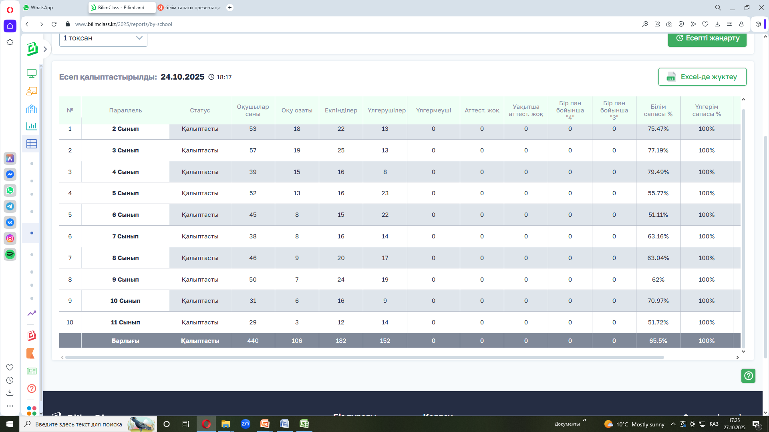

Slide 5
Бірінші тоқсан бойынша білім сапасының көрсеткіші
Бастауыш сыныптар
Орта буын
10-11 сыныптар

Slide 6

5 сыныптардың білім сапасын өткен оқу жылымен салыстыру
Сыныбы | Білім сапасы | Сыныбы | Білім сапасы
2024-2025 оқу жылы |  | 2025-2026 оқу жылы
4А | 61% | 5А | 50%
4Ә | 71% | 5Ә | 41%
4Б | 68% | 5Б | 74%

Slide 7


Slide 8

Оқу жетістіктері
Екпінділер саны:
182
Үздіктер саны:
106
Қанағаттанарлық оқушылар саны:
152

Slide 9




Алдағы жоспарлар: Екінші тоқсанға дайындық
Қысқы Каникулдар
Екінші Тоқсан
Оқуды Жетілдіру
2025 жылдың 29 желтоқсанынан 2026 жылдың 7 қаңтарына дейін созылады.
Келесі оқу кезеңі 8 апталық қарқынды оқуға арналған.
Екінші тоқсанда оқу бағдарламасын тереңдету және мектеп бітіру емтихандарына дайындық басталады.
Екінші тоқсан оқушылардың білімін нығайтуға және емтиханға дайындық процесін бастауға негізделген.

